Slide 1


Azure AI Search
2024
José Alberto Coronado de la Rosa
23/03/2024

Slide 3




José Alberto Coronado de la Rosa
Lead Enterprise Architect at Innovation Group
www.innovation.group
www.linkedin.com/in/jose-alberto-coronado-de-la-rosa
#netcoreconf
2024
Notes:
Llevo algunos años en IG. En los últimos años estamos centrados 100% en Azure. Tenemos varios proyectos, pero principalmente dos, uno para UK y otro para Alemania. Usamos una arquitectura con microservicios, entre 15 y 20, algunos de ellos de dominio y otros puramente de utilidades.
Ahí tenéis mi linkedin para cualquier cosa que me queráis preguntar. No comparto ninguna otra red social porque no tengo más, si no la pondría. Se ve que soy más de socializar en bares que en redes.

Slide 4
Agenda
01
Qué es Azure API Search
02
Cómo funciona
03
Indexando datos
04
Analysers, tokenizers y skillsets
05
Security filters
06
Reports
06
Search microservice demo

Slide 5
¿Qué es?
Según Microsoft: es una plataforma de recuperación de datos cloud-based impulsada por IA.
Azure Search (2015) → Azure Cognitive Search (2019) → Azure AI Search (2023)
Permite realizar búsquedas full-text, por vectores e híbridas.
Guarda los datos como documentos JSON
Notes:
Versión reducida: es un motor de búsqueda en la nube. Eso implica: no mantener/instalar/configurar nada on premise.
Full text: son búsquedas muy eficientes en las que no es necesario que el término de búsqueda coincide. Dada una cadena de consulta “casa rural en la montaña cerca de un lago", nos lo va a encontrar aunque busquemos “casa lago rural”. Quita palabras irrelevantes como artículos, pasa a minúscula, quita caracteres especiales…
Vectores: almacena representaciones numéricas del contenido

Slide 6
¿Por qué usarlo?
Nos permite:
Consolidar contenido heterogéneo
Ordenar resultados por relevancia
Realizar búsquedas parciales y con caracteres especiales
Análisis léxico en distintos idiomas
Obtener reportes y estadísticas de uso
Combinarla con otros servicios como Azure Open AI
Performance boost al reducir número de consultas pesadas en base de datos.
¿Cuándo no usarlo?
Cuando necesitamos obtener resultados en tiempo real.
Cuando el coste que implica no está justificado
Notes:
Contenido heterogéneo: por ejemplo de dos bds con distinta estructura, o de cosmosDb o un blob storage (como texto o con formato: csv o json)
Orden de relevancia: “casa rural lago” tiene más relevancia que “casa rural”. De hecho se pueden establecer “score profiles” para potenciar algunos términos. Usa algoritmo BM25.
Análisis lingüistico: tenemos analyzes tanto de Lucene como de Microsoft para distintos idiomas. Por ejemplo encontrará “tooth” aunque busques “teeth”.
Cuando no usarlo:
Delay: no es en tiempo real, hay un delay. El tiempo de indexación automático mínimo es 5 minutos, aunque hay una forma de reducirlo.
Coste: ¿para qué pagar por algo que no necesitas? Es como tener un Ferrari para ir al supermercado.

Slide 7
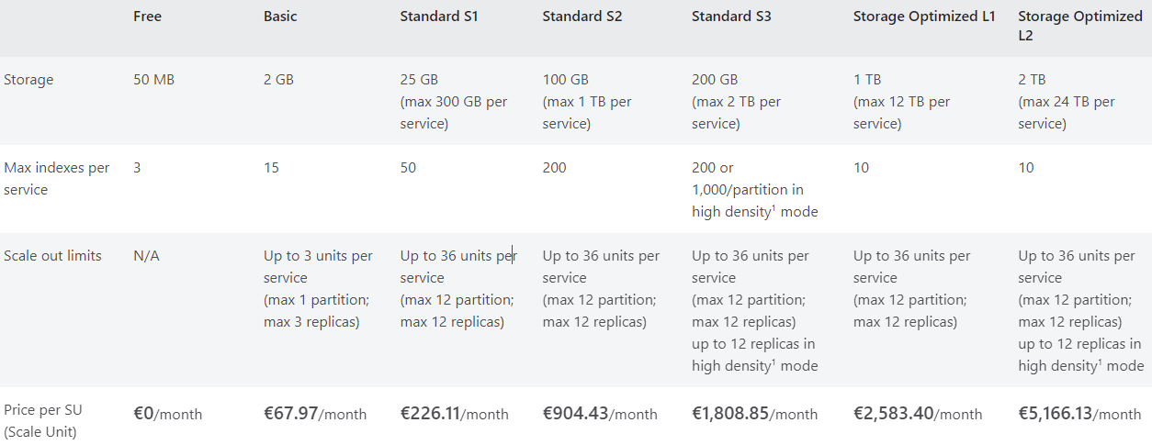
Pricing
Pricing - Azure AI Search | Microsoft Azure
Notes:
Contenido heterogéneo: por ejemplo de dos bds con distinta estructura, o de cosmosDb o un blob storage (como texto o con formato: csv o json)
Orden de relevancia: “casa rural lago” tiene más relevancia que “casa rural”. De hecho se pueden establecer “score profiles” para potenciar algunos términos. Usa algoritmo BM25.
Análisis lingüistico: tenemos analyzes tanto de Lucene como de Microsoft para distintos idiomas. Por ejemplo encontrará “tooth” aunque busques “teeth”.
Cuando no usarlo:
Delay: no es en tiempo real, hay un delay. El tiempo de indexación automático mínimo es 5 minutos, aunque hay una forma de reducirlo.
Coste: ¿para qué pagar por algo que no necesitas? Es como tener un Ferrari para ir al supermercado.

Slide 8
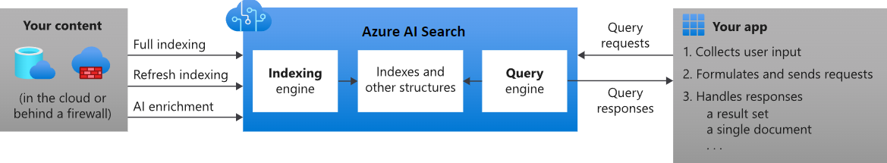
¿Cómo funciona?
Tres tipos de objetos:
Data sources: Origen de la información
Indexers: Obtienen los datos del data source y los suben al index
Indexes: Contienen los distintos documentos de búsqueda en JSON.
Notes:
Tenemos un motor de indexación y un motor de consulta
Un documento de búsqueda es una unidad de información. Por ejemplo si temenos una bd de restaurantes cada restaurant será un documento
En este momento hacemos una pausa en la presentación y os enseño un recurso real. Muestro, data sources,

Slide 9
Indexando datos
¿Qué hace un indexer?
Guarda un snapshot para saber qué está ya indexado
Ejecuta analyzers sobre el texto original
Ejecuta tokenizers sobre el texto analizado
Ejecuta skillsets para enriquecer el resultado final
Notes:
Analyze text API: https://learn.microsoft.com/en-us/rest/api/searchservice/test-analyzer
Analyzer léxico: https://learn.microsoft.com/en-us/azure/search/search-analyzers#default-analyzer

Slide 10
Analyzers
Standard vs custom.
Language analyzers (Lucene y Microsoft).
Pueden incrementar el tamaño del index
Notes:
Azure AI Search incorpora muchos analyzers. Aparte podemos crear los nuestros.
Language analyzer realiza un análisis léxico mediante las reglas lingüísticas del idioma. Se debe usar cuando el reconocimiento de la estructura de palabras agrega valor al análisis de texto. Un ejemplo común es la asociación de formas de verbo irregulares ("traer" y "trajo") o nombres en masculino y femenino ("emperador" y "emperatriz").
Enseñar: es.Microsoft, en.Microsoft, de.Microsoft (Müller), …
También para lenguajes orientales en los que los espacios pueden no separar palabras, o tener frases enteras sin espacios.
これは私たちの銀河系の中ではもっとも重く明るいクラスの球状星団です。 (ja.microsoft)
Lucene es código abierto y rápidos. Microsoft son más pesados pero con capacidades más avanzadas.
Ejemplos de custom analyzer: búsqueda fonética, enseñar dot_analyzers para quitar puntos (123.456-XYZ crea dos tokens cuando nosotros necesitábamos 3: 123, 456 y XYZ)
Tokenizers: enseñar keyword, ngram

Slide 11
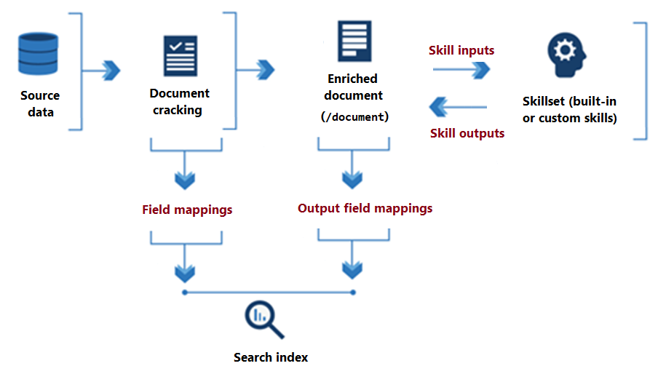
Skillsets
Enriquecen el texto.
Se pueden concatenar y reutilizar
Pueden ser standard o custom
Translation, Images analysis, OCR, Sentiment, …
..
Notes:
Images Analysis uses Azure AI Vision
Text Translation usa Azure AI Translator
OCR reconoce también texto manuscrito y usa también Azure AI Vision
Sentiment usa Azure AI Language

Slide 12
Semantic ranker
Ranking: Nos proporciona un segundo scoring de los resultados basado en modelos de aprendizaje y multilingües.
Captions: Genera un resumen/highlights de cada documento. Muy útil cuando algunos de los campos del índice son muy extensos o densos.
Answers: Proporciona respuestas a búsquedas que parezcan preguntas. Requiere que el documento contenga contenido relacionado con la pregunta.
Notes:
Nos proporciona un segundo scoring de los resultados basado en modelos de aprendizaje y multilingües adaptados de Microsoft Bing para promover los resultados más semánticamente relevantes.

Slide 13
Row level Security – Security filters
Row level Security no está soportado por defecto.
Puede implementarse manualmente mediante Security Filters con expresiones OData.
Notes:
Row-level o document-level no está soportado por defecto, no hay lógica o filtros que podamos poner directamente en el index para variar los resultados.
Puede implementarse manualmente mediante security filters con expresiones OData usando uno o varios de los campos del índice

Slide 14
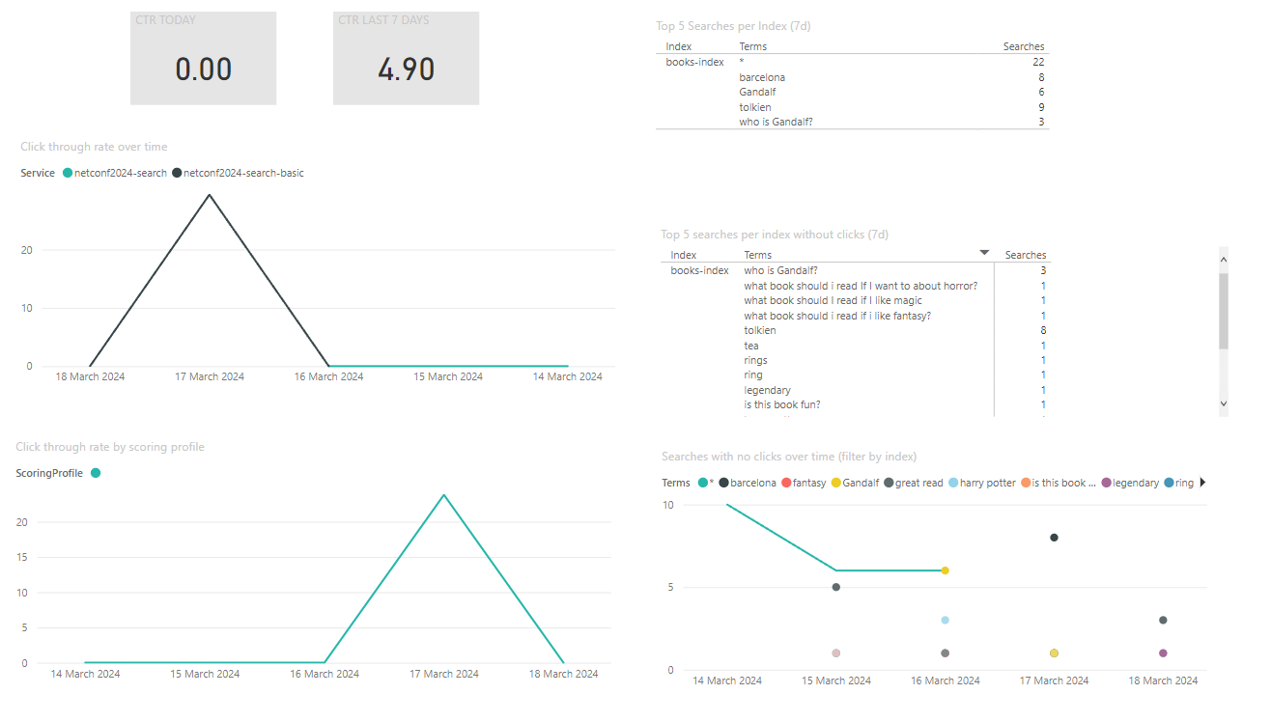
Reports

Slide 15
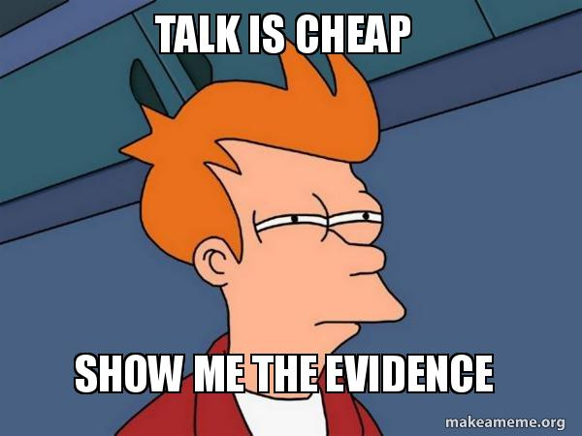
Demo
Notes:
Tres tipos de búsqueda: Simple, Semantic y con OpenAI
Building index, indexer and data source:
- Queremos evitar el mantenimiento de scripts u otros mecanismos para crear los indexers/indexes/data sources. Por eso lo hacemos en código.
- Indexing schedule. Enseñar como ponerlo automático y manual y los mínimos
- No se puede actualizar un index con breaking changes
- Explicar el modelo (searchableField para poder buscar, SimpleField para simplemente incluirlo, IsFilterable para security filters, JsonIgnore cuando no está en el modelo, …)
- En el portal Podemos ver cuántos documentos indexa cada vez
- En SSMS en el query store podemos ver la consulta que ejecuta
- Sólo se puede ejecutar el indexer manualmente cada 3 minutos a no ser que se suba el plan
Query:
- All vs Any
- Paging
- Security filters (with OData) for row level security
- Sorts (also with OData)
- Enseñar Facets
- Enseñar highlights
- Devolver searchId para hacer correlation de los clicks
- Semantic ranking. Se puede hacer aunque el índice exista ya que no afecta a la estructura de los documents
Search query example:
{
"search": "*",
"searchMode": "all",
"select": "Title, Reference, Summary, Gendre, AuthorFirstName, AuthorLastName, NumberOfPages, InStock, PublishedOn",
"filter": "Languages/any(language: search.in(language/LanguageName, 'Spanish'))",
"orderby": "PublishedOn desc",
"count": true
}
{
"search": "tolkien",
"queryType": "semantic",
"semanticConfiguration": "books-index-semantic-config",
"captions": "extractive",
"answers": "extractive|count-3",
"queryLanguage": "en-US"
}

Slide 16
Search microservice architecture
Notes:
Tres tipos de búsqueda: Simple, Semantic y con OpenAI
Building index, indexer and data source:
- Queremos evitar el mantenimiento de scripts u otros mecanismos para crear los indexers/indexes/data sources. Por eso lo hacemos en código.
- Indexing schedule. Enseñar como ponerlo automático y manual y los mínimos
- No se puede actualizar un index con breaking changes
- Explicar el modelo (searchableField para poder buscar, SimpleField para simplemente incluirlo, IsFilterable para security filters, JsonIgnore cuando no está en el modelo, …)
- En el portal Podemos ver cuántos documentos indexa cada vez
- En SSMS en el query store podemos ver la consulta que ejecuta
- Sólo se puede ejecutar el indexer manualmente cada 3 minutos a no ser que se suba el plan
Query:
- All vs Any
- Paging
- Security filters (with OData) for row level security
- Sorts (also with OData)
- Enseñar Facets
- Enseñar highlights
- Devolver searchId para hacer correlation de los clicks
- Semantic ranking. Se puede hacer aunque el índice exista ya que no afecta a la estructura de los documents
Search query example:
{
"search": "*",
"searchMode": "all",
"select": "Title, Reference, Summary, Gendre, AuthorFirstName, AuthorLastName, NumberOfPages, InStock, PublishedOn",
"filter": "Languages/any(language: search.in(language/LanguageName, 'Spanish'))",
"orderby": "PublishedOn desc",
"count": true
}
{
"search": "tolkien",
"queryType": "semantic",
"semanticConfiguration": "books-index-semantic-config",
"captions": "extractive",
"answers": "extractive|count-3",
"queryLanguage": "en-US"
}

Slide 17

¿Any questions?

Slide 19
More information:
info@netcoreconf.com
@Netcoreconf
Visit on:
netcoreconf.com
GRACIAS

